Slide 1

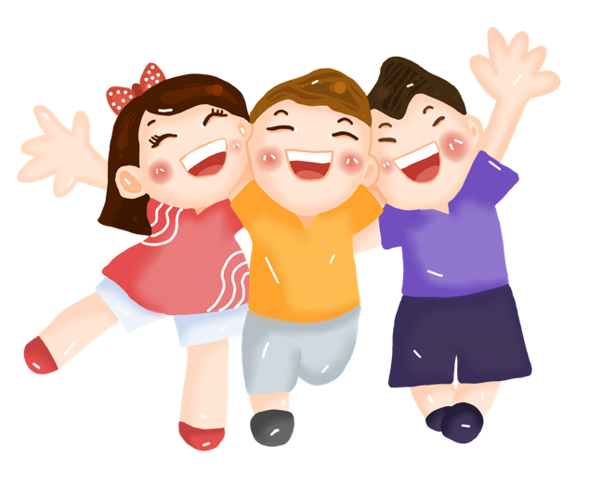
ỦY BAN NHÂN DÂN QUẬN 12
PHÒNG GIÁO DỤC VÀ ĐÀO TẠO
LUYỆN TỪ VÀ CÂU
LỚP 5
Notes:
Chào các em!
Cô tên là ……………..GV trường TH NTMK.
Hôm nay cô sẽ làm quen với các em và giúp các em học tiết LTVC tiếp theo của tuần này nhé!

Slide 2





Luyện từ và câu
- Từ nhiều nghĩa là từ có một nghĩa gốc và một hay một số nghĩa chuyển.
- Các nghĩa của từ nhiều nghĩa bao giờ cũng có mối liên hệ với nhau.
Notes:
Vũ điệu 5K kết thúc, các em nhớ thực hiện theo thông điệp của bài hát nhé. Còn bây giờ, cô mời các em ngồi ngay ngắn bắt đầu tiết học.
Tuần trước chúng ta đã được học 1 tiết về từ nhiều nghĩa, trước khi vào bài học hôm nay, mình cùng ôn lại bài cũ nha các em !
- Từ nhiều nghĩa là từ có một nghĩa gốc và một hay một số nghĩa chuyển.
- Các nghĩa của từ nhiều nghĩa bao giờ cũng có mối liên hệ với nhau.

Slide 3
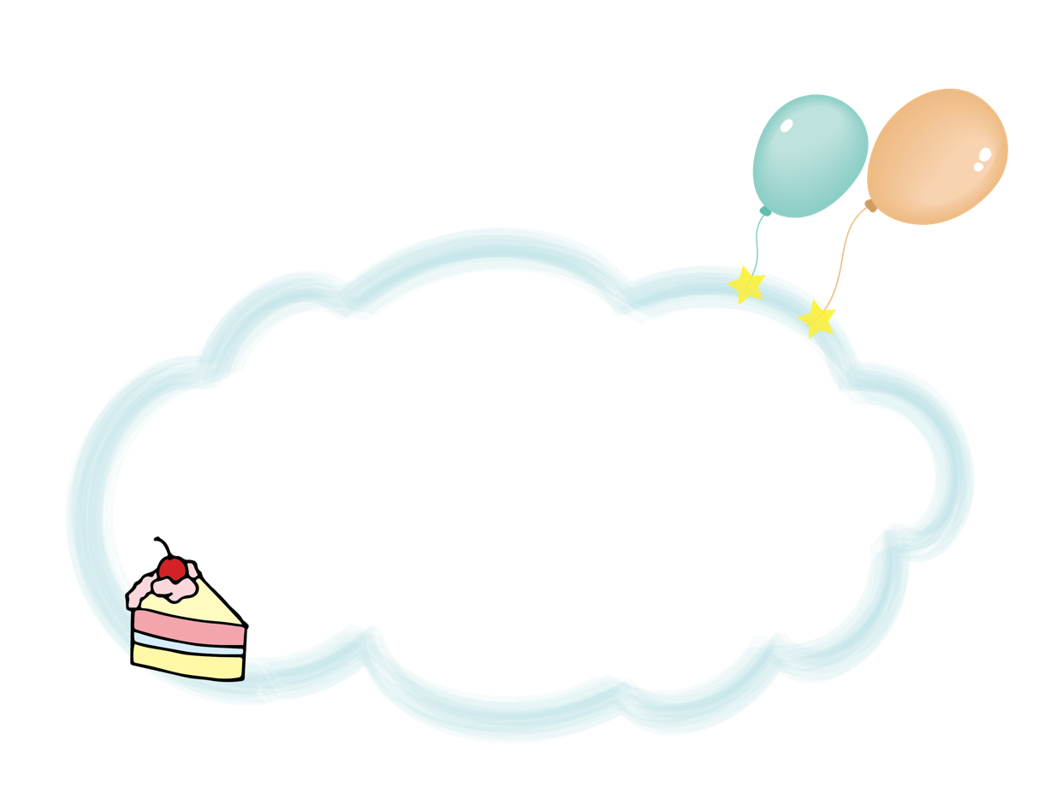

Luyện từ và câu
LUYỆN TẬP VỀ TỪ NHIỀU NGHĨA
( Sách Tiếng Việt 5 tập 1, trang 73)
Notes:
Để khắc sâu hơn kiến thức này trong việc sử dụng TV, cô và các em cùng tham gia bài học của ngày hôm nay. Bài: “ Luyện tập về từ nhiều nghĩa”.
Các em mở sách Tiếng Việt tập 1 trang 73 để cùng cô theo dõi bài nhé.

Slide 4
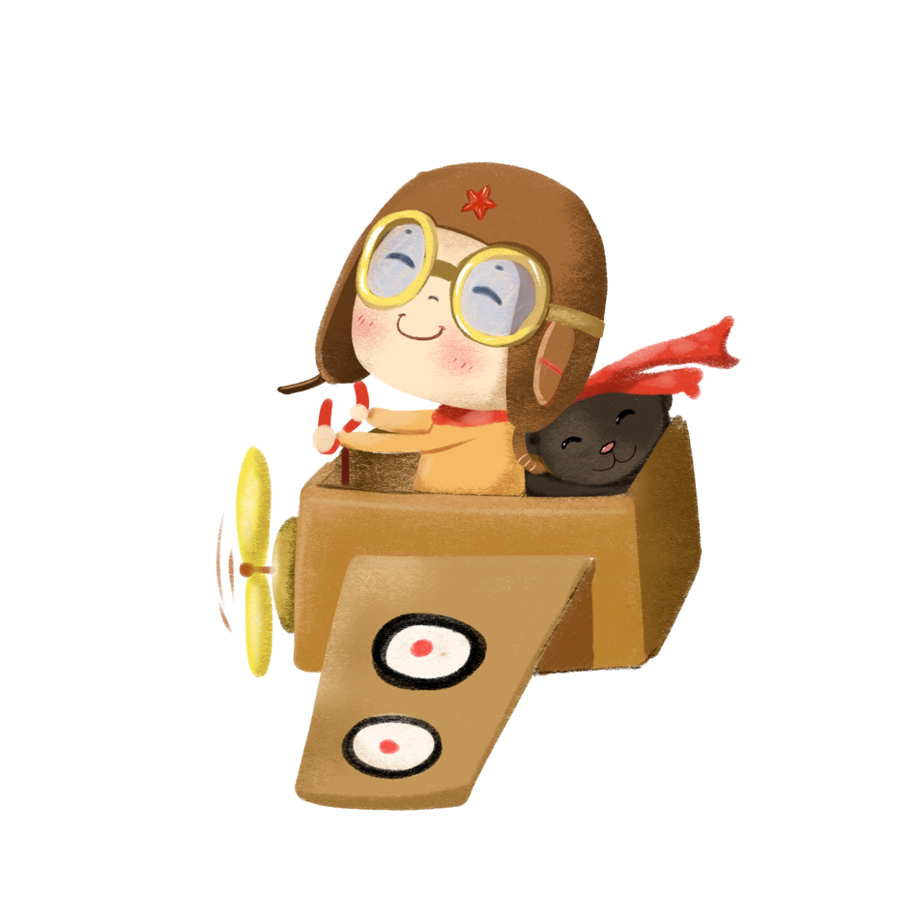
Luyện từ và câu
LUYỆN TẬP VỀ TỪ NHIỀU NGHĨA
Nhận biết nghĩa chung
và các nghĩa khác nhau của
từ nhiều nghĩa.
Mối liên hệ giữa nghĩa gốc và nghĩa chuyển của
từ nhiều nghĩa.
Sử dụng
từ nhiều nghĩa
là động từ.
Notes:
Bài học của chúng ta có 3 hoạt động chính.
HĐ 1: Chúng ta nhận biết nghĩa chung và các nghĩa khác nhau của từ nhiều nghĩa .
HĐ 2: Chúng ta củng cố lại kiến thức về mối liên hệ giữa nghĩa gốc và nghĩa chuyển của từ nhiều nghĩa .
HĐ 3: Là rèn kĩ năng sử dụng từ nhiều nghĩa là động từ .

Slide 5
Luyện từ và câu
LUYỆN TẬP VỀ TỪ NHIỀU NGHĨA
Hoạt động 1. Nhận biết nghĩa chung và các nghĩa khác nhau của từ nhiều nghĩa.
Bài tập 1. Tìm ở cột B lời giải nghĩa thích hợp cho từ “chạy” trong mỗi câu ở cột A:
A
B
(1) Bé chạy lon ton trên sân.
a) Hoạt động của máy móc.
(2) Tàu chạy băng băng trên đường ray.
b) Khẩn trương tránh những điều không
may sắp xảy đến.
(3) Đồng hồ chạy đúng giờ.
c) Sự di chuyển nhanh của phương tiện
giao thông.
(4) Dân làng khẩn trương chạy lũ.
d) Sự di chuyển nhanh bằng chân.
Notes:
Bây giờ chúng ta cùng thực hiện hoạt động đầu tiên nha các em.
Cô và các em cùng đọc yêu cầu của BT1.Tìm ở cột B lời giải nghĩa thích hợp cho mỗi câu ở cột A.
Cột A là các câu : 1…..2……3…….4…….
Cột B là các lời giải nghĩa cho từng câu ở cột A.
Bằng hiểu biết cá nhân, hãy nối lời giải thích ở cột B cho từ chạy trong mỗi câu ở cột A.
Các em tạm dừng video để làm bài thời gian là 3 phút.

Slide 6
Luyện từ và câu
LUYỆN TẬP VỀ TỪ NHIỀU NGHĨA
Hoạt động 1. Nhận biết nghĩa chung và các nghĩa khác nhau của từ nhiều nghĩa.
Bài tập 1. Tìm ở cột B lời giải thích hợp cho từ chạy trong mỗi câu ở cột A:
A
B
(1) Bé chạy lon ton trên sân.
a) Hoạt động của máy móc.
(2) Tàu chạy băng băng trên đường ray.
b) Khẩn trương tránh những điều không
may sắp xảy đến.
(3) Đồng hồ chạy đúng giờ.
c) Sự di chuyển nhanh của phương tiện
giao thông.
(4) Dân làng khẩn trương chạy lũ.
d) Sự di chuyển nhanh bằng chân.
Notes:
Các em đã làm bài xong rồi phải không ? Mình dùng bút chì để cùng cô soát bài nào.
- 1- d 2 – c 3 – a 4 – b:
Cô chúc mừng các bạn làm đúng yêu cầu của BT
Bạn nào còn lúng túng, chưa tìm đúng được nghĩa của từ ‘chạy” trong mỗi câu ở cột A thì mình theo dõi thêm qua các hình ảnh minh họa sau nhé.

Slide 7
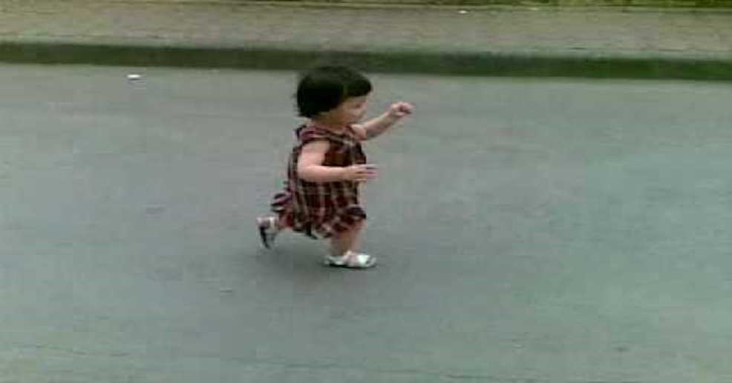
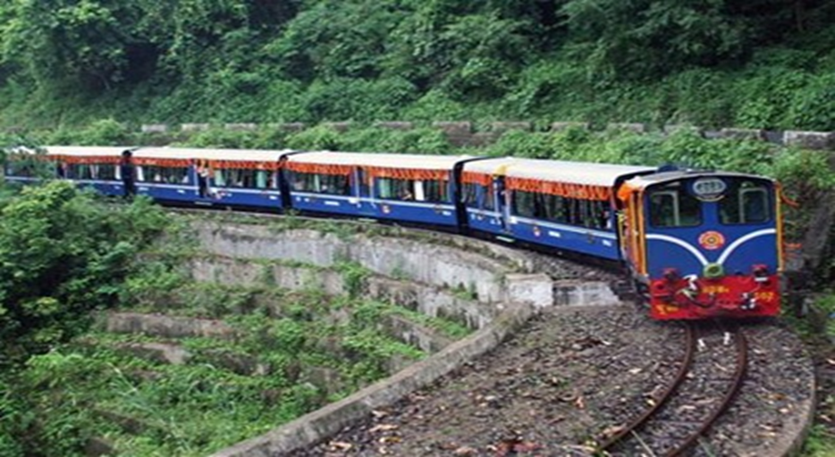
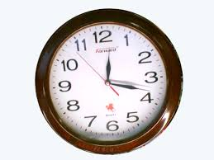
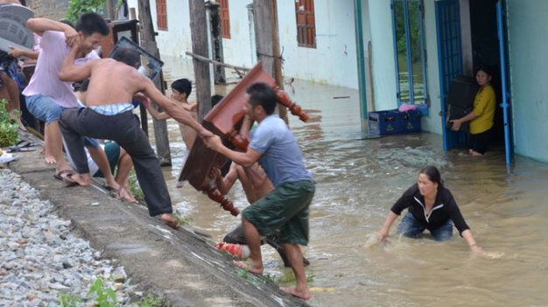
1) Bé chạy lon ton trên sân.
2) Tàu chạy băng băng trên đường ray.
3) Đồng hồ chạy đúng giờ.
4) Dân làng khẩn trương chạy lũ.
Notes:
Các em đã hiểu rõ hơn chưa nào ? Em nào còn nhầm lẫn thì điều chỉnh lại cho đúng nhé.
Qua BT1, các em đã thấy được các nghĩa khác nhau của từ chạy. Nhưng đồng thời ta cũng thấy được nét nghĩa chung của nó, để hiểu rõ hơn về điều này chúng ta cùng sang BT2 nha các em.

Slide 8

Luyện từ và câu
LUYỆN TẬP VỀ TỪ NHIỀU NGHĨA
Hoạt động 1. Nhận biết nghĩa chung và các nghĩa khác nhau của từ nhiều nghĩa.
Bài tập 2. Đánh dấu x vào ô trống trước ý trả lời đúng nhất:
Ý nào dưới đây nêu đúng nét nghĩa chung của từ chạy có trong tất cả các câu ở bài tập 1?
Sự di chuyển
X
Sự vận động nhanh
Di chuyển bằng chân
Từ nhiều nghĩa bao giờ cũng có một nghĩa chung. Các nghĩa khác nhau được suy ra từ nghĩa chung.
Notes:
Các em cùng cô đọc yêu cầu BT2 nào : Đánh dấu x vào …..
Các em hiểu yêu cầu của BT chưa, Cô dành 1 phút để các em chọn cho mình đáp án đúng nhất nhé.
Xong rồi. Bây giờ Các em hãy so sánh đáp án của mình với đáp án của cô nào: chạy là sự vận động nhanh.
Rõ ràng trong các câu ở BT1, từ “ chạy” đều chỉ sự vận độnng nhanh của em bé, của đoàn tàu, của đồng hồ, của dân làng. Vì vậy nét nghĩa chung của từ chạy là “ sự vận động nhanh” . Từ nghĩa chung này ta có thể suy ra một số nghĩa khác tùy theo từng văn cảnh nhé các em.
Qua 2 bài tập ở Hđ 1 các em cần nhớ: Từ nhiều nghĩa bao giờ cũng có 1 nghĩa chung (nghĩa gốc) . Các nghĩa khác nhau được suy ra từ nghĩa chung được gọi là nghĩa chuyển)
Để tìm hiểu kĩ hơn về mối liên hệ giữa nghĩa gốc và nghĩa chuyển của từ nhiều nghĩa chúng ta cùng thực hiện hoạt động tiếp theo.

Slide 9
Luyện từ và câu
LUYỆN TẬP VỀ TỪ NHIỀU NGHĨA
Hoạt động 2. Mối liên hệ giữa nghĩa gốc và nghĩa chuyển của từ nhiều nghĩa.
Bài tập 3. Câu nào sau đây có từ ăn được dùng với nghĩa gốc?
a) Bác Lê lội ruộng nhiều nên bị nước ăn chân.
b) Cứ chiều chiều, Vũ lại nghe tiếng còi tàu vào cảng ăn than.
c) Hôm nào cũng vậy, cả gia đình tôi cùng ăn bữa cơm tối rất vui vẻ.
Notes:
Chúng ta cùng đọc yêu cầu của BT 3….
Đã rõ yêu cầu, hãy chọn câu trả lời đúng nhất cho mình nhé. Các em có 1 phút để lựa chọn. Thời gian bắt đầu.

Slide 10
Luyện từ và câu
LUYỆN TẬP VỀ TỪ NHIỀU NGHĨA
Hoạt động 2. Mối liên hệ giữa nghĩa gốc và nghĩa chuyển của từ nhiều nghĩa.
Bài tập 3.
Câu nào sau đây có từ ăn được dùng với nghĩa gốc?
a) Bác Lê lội ruộng nhiều nên bị nước ăn chân.
b) Cứ chiều chiều, Vũ lại nghe tiếng còi tàu vào cảng ăn than.
c) Hôm nào cũng vậy, cả gia đình tôi cùng ăn bữa cơm tối rất vui vẻ.
Notes:
Chúng ta cùng sửa bài nào. Nghĩa gốc của từ ăn là hoạt động đưa thức ăn vào miệng. Vì vậy chọn đáp án c là hoàn toàn chính xác. Cô tin lớp mình ai cũng lựa chọn đúng.

Slide 11
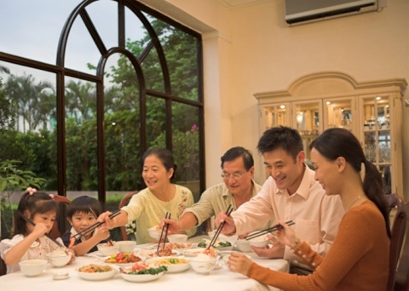
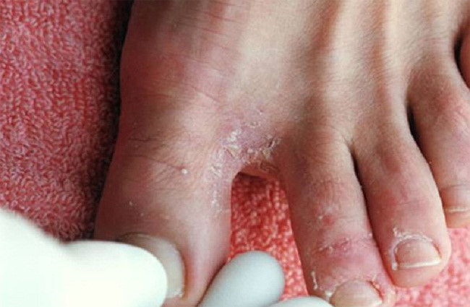
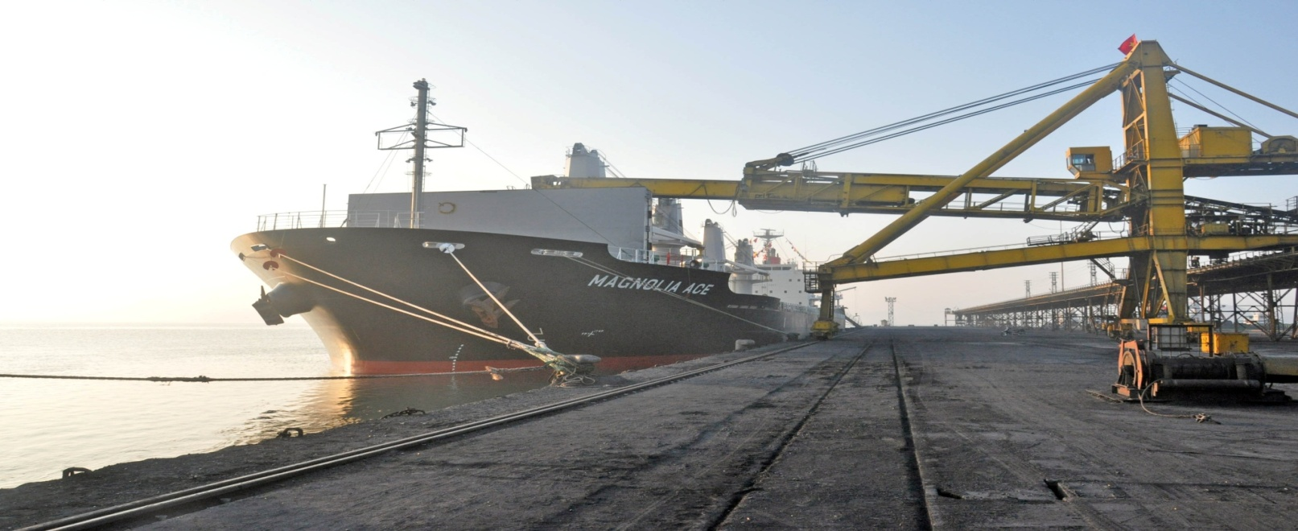
Mọi người đang ăn cơm.
Nước ăn chân.
Tàu vào cảng ăn than.
Notes:
Để hiểu rõ hơn vì sao ta chọn đáp án c các em cùng quan sát.
Hình ảnh này rất quen thuộc với mỗi gia đình, mọi người quây quần cùng nhau ăn cơm. Ăn là hoạt động đưa thức ăn vào miệng và nhai nên từ ăn trong câu này được dùng theo nghĩa gốc
Ngâm chân trong nước không sạch lâu, chân bị nước ngấm vào sẽ làm cho da bị tổn thương gọi là nước ăn chân.
Than được đưa vào khoang tàu để chuyển từ nơi này đến nơi khác gọi là tàu ăn than.
hai câu a và b, từ ăn được dùng theo nghĩa chuyển nhưng ta thấy nó vẫn có mối liên hệ với nghĩa gốc, nó được suy ra từ nghĩa gốc đúng ko nào.

Slide 12
Luyện từ và câu
LUYỆN TẬP VỀ TỪ NHIỀU NGHĨA
Hoạt động 2. Mối liên hệ giữa nghĩa gốc và nghĩa chuyển của từ nhiều nghĩa.
Nghĩa gốc và các nghĩa chuyển của từ nhiều nghĩa luôn có mối liên hệ với nhau (Nghĩa chuyển được suy ra từ nghĩa gốc).
Notes:
Bài tập 3 da giup các em hieu ki hon : Nghĩa gốc ……………………..
Qua hai HĐ, các em đã phân biệt được và hiểu rõ hơn MLH giữa nghĩa gốc và nghĩa chuyển của từ nhiều nghĩa là động từ, HĐ tiếp theo, các em thực hành sử dụng loại từ này nhé.

Slide 13
Hoạt động 3. Sử dụng từ nhiều nghĩa là động từ.
Bài tập 4.
Chọn một trong hai từ đi hoặc đứng, đặt câu để phân biệt các nghĩa của từ ấy:
Chú ý:Chỉ đặt câu với các nghĩa đã cho của từ “đi” hoặc “đứng”, không đặt câu với các nghĩa khác.
a) đi
- Nghĩa 1: tự di chuyển bằng bàn chân.
- Nghĩa 2: mang (xỏ) vào chân hoặc tay để che, giữ.
b) đứng
- Nghĩa 1: ở tư thế thân thẳng, chân đặt trên mặt nền.
- Nghĩa 2: ngừng chuyển động.
Notes:
Chúng ta cùng cô đọc yêu cầu BT4. Chọn một trong hai từ đi hoặc đứng, đặt câu để phân biệt các nghĩa của từ ấy.
a. Từ đi : nghĩa thứ nhất : Đi là tự di chuyển bằng bàn chân, nghĩa thứ hai : đi là mang hoặc xỏ vào chân hoặc tay để che, giữ.
b. Từ đứng nghĩa thứ nhất ; đứng là ở tư thế thẳng, chân đặt trên mặt nền. Nghĩa thứ hai, đứng là ngừng chuyển động.
Khi thực hành các em chú ý đọc kỹ yêu cầu, chỉ đặt câu với hai nghĩa đã cho của từ đi hoặc đúng có trong bài , không đặt câu với nghĩa khác. Các em dừng video 5 phút để hoàn thành yêu cầu bài 4 trên vở nhé.

Slide 14
Hoạt động 3. Sử dụng từ nhiều nghĩa là động từ.
Bài tập 4.
Chọn một trong hai từ đi hoặc đứng, đặt câu để phân biệt các nghĩa của từ ấy:
a) đi
- Nghĩa 1: tự di chuyển bằng bàn chân.
Bé đang tập đi.
- Nghĩa 2: mang (xỏ) vào chân hoặc tay để che, giữ.
Nam thích đi giày thể thao.
b) đứng
- Nghĩa 1: ở tư thế thân thẳng, chân đặt trên mặt nền.
Chú bộ đội đứng gác.
- Nghĩa 2: ngừng chuyển động.
Trời đứng gió.
Notes:
Thời gian làm bài đã hết…., cô hướng dẫn các em tự soát bài làm của mình nào. Trước tiên các em kiểm tra xem mình viết đã thành câu chưa. Sử dụng từ có phù hợp với nghĩa cho trước không nhé.
Nếu còn phân vân, các em tham khảo VD trên màn hình : ở yêu cầu a. từ đi : Với nghĩa thứ nhất mình có thể đặt câu : Bé đang tập đi,…(đi là tự di chuyển bằng bàn chân, động từ đi trong câu này được dùng với nghĩa gốc) . Nghĩa thứ hai có thể đặt câu : Nam thích đi giày thể thao,…(đi giày là mang hay còn gọi là xỏ giày vào chân. Động từ đi trong câu này được dùng theo nghĩa chuyển, ).
Ở yêu cầu b. từ đứng với nghĩa thứ nhất mình có thể đặt câu : Chú bộ đội đứng gác,…( Đứng gác là tư thế thân thẳng, chân đặt trên mặt nền. Câu này từ đứng được dùng theo nghĩa gốc) ; nghĩa thứ hai có thể đặt câu : Trời đứng gió,…( đứng được hiểu là không chuyển động, câu này từ đứng dùng theo nghĩa chuyển)
Các em soát bài, nếu thấy chưa đúng thì điều chỉnh lại nha.
Trong Tiếng Việt, có rất nhiều động từ là từ nhiều nghĩa, khi sử dụng các em chú ý lựa chọn cho phù hợp nhé.

Slide 15

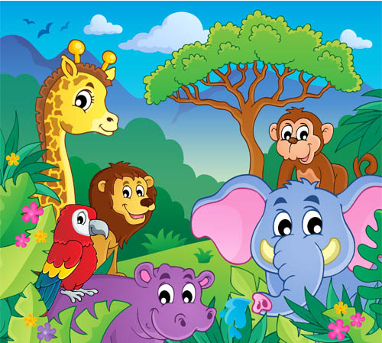
CUỘC TRANH TÀI
CỦA CÁC LOÀI THÚ
Notes:
Kết thúc hoạt động này, các em đã nắm rất chắc kiến thức về từ nhiều nghĩa rồi phải không nào.
Vậy thì chúng ta hãy dùng kiến thức của mình để tham gia cuộc tranh tài cùng các loài thú trong khu rừng này nhé !

Slide 16
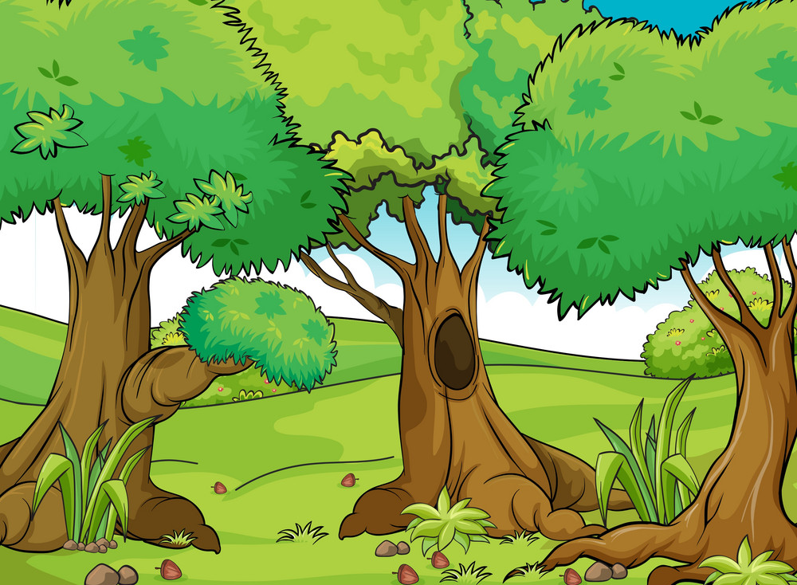


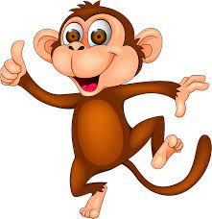

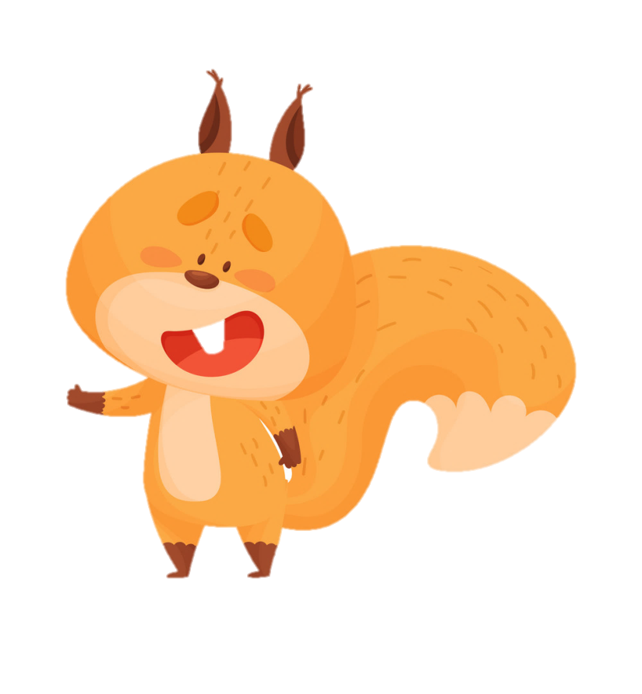


Cuộc tranh tài
bắt đầu!
Tớ là người
nói đúng!
Tớ là người
nói đúng!
Tớ là người
nói đúng!
Tớ là người nói đúng!
Notes:
Một buổi sáng đẹp trời, các con thú trong khu rừng tranh luận với nhau về nghĩa gốc và nghĩa chuyển của từ nhiều nghĩa . Sóc nâu, Cú mèo, Khỉ và Mèo con đều cho rằng mình đúng. Không ai chịu ai. Cuối cùng, chúng quyết định nhờ bác Gấu làm trọng tài. Bác gấu vô cùng lo lắng vì bác ấy không hiểu rõ về từ nhiều nghĩa, các em hãy giúp bác Gấu nhé!
Các em nhớ quan sát từng câu hỏi, suy nghĩ thật kĩ để giúp bác gấu tìm ra đáp án đúng nhất.

Slide 17




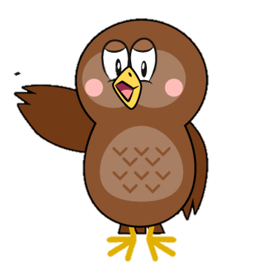
Câu nào sau đây có từ “chân”
được dùng theo nghĩa gốc?
a) Những đàn chim đang bay về phía chân trời.
b) Đôi chân của bé rất nhỏ nhắn và đáng yêu.
c) Dưới chân núi, dòng suối chảy róc rách ngày đêm.
d) Trái bóng đang lăn về phía chân tường.
Notes:
Lần tranh tài thứ nhất : Câu nào sau đây có từ chân được dùng theo nghĩa gốc ?
a. B c d Sóc nâu đã là người chiến thắng. Hãy chúc mừng các bạn chọn giống sóc nâu nào.

Slide 18
Câu nào sau đây có từ “bay”
được dùng theo nghĩa gốc?
a) Những cánh diều bay trên bầu trời.
b) Các bác sĩ từ miền Bắc bay vào miền Nam chống dịch.
c) Chú chim non đang tập bay.
d) Một làn gió nhẹ bay qua làm mặt hồ gợn sóng.
Notes:
Lần tranh tài thứ 2 : Câu nào sau đây có từ ‘bay’ được dùng theo nghĩa gốc?
A b c d Cô chúc mừng các bạn có chung đáp án với cú mèo nhé.

Slide 19
Câu nào sau đây có từ “đẹp”
được dùng theo nghĩa chuyển?
a) Bông hoa này đẹp quá.
b) Quang cảnh trường em rất đẹp.
c) Em sẽ trang trí góc học tập của mình thật đẹp.
d) Chị ấy xấu người nhưng đẹp nết.
Notes:
Lần tranh tài thứ 3 : Câu nào sau đây có từ ‘đẹp’ được dùng theo nghĩa chuyển?
A b c d Bạn nào có chung câu trả lời với khỉ con sẽ là người chiến thắng đấy.

Slide 20
Luyện từ và câu
LUYỆN TẬP VỀ TỪ NHIỀU NGHĨA
Từ nhiều nghĩa bao giờ cũng có một nghĩa chung (nghĩa gốc) và các nghĩa khác nhau (nghĩa chuyển).
Nghĩa gốc và các nghĩa chuyển của từ nhiều nghĩa luôn có mối liên hệ với nhau (Nghĩa chuyển được suy ra từ nghĩa gốc) .
Notes:
Sau tiết học này, các em ghi nhớ thật kĩ … Cô tin rằng các em sẽ biết sử dụng từ nhiều nghĩa một cách hợp lý để làm giàu vốn từ và kỹ năng diễn đạt của mình.

Slide 21
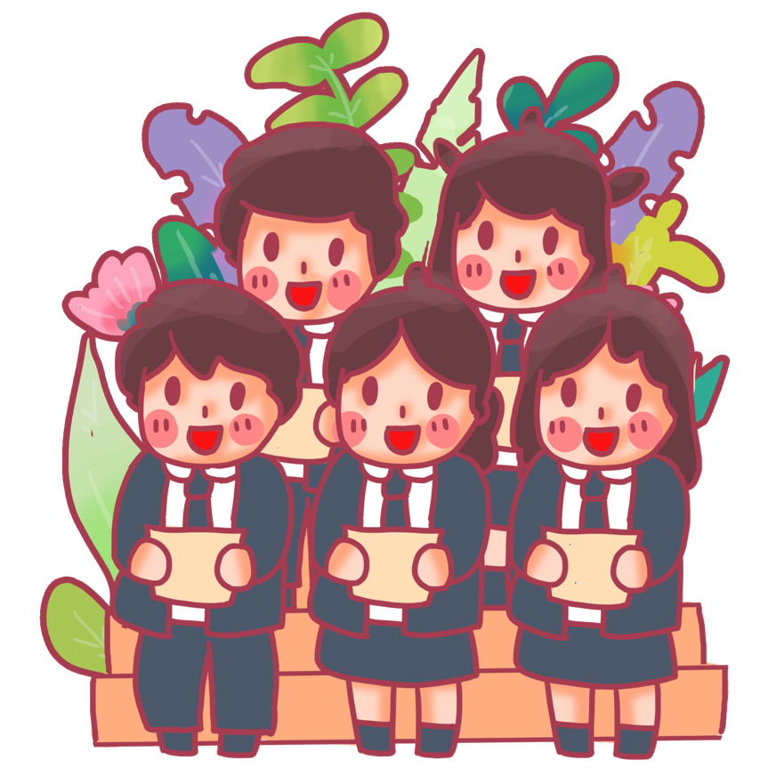
Luyện từ và câu
LUYỆN TẬP VỀ TỪ NHIỀU NGHĨA
* Hoàn thành các bài tập.
* Xem trước bài: “Mở rộng vốn từ Thiên nhiên”.
Notes:
Tiết học đến đây là kết thúc rồi. Sau buổi học, em nào còn sai sót trong bài làm thì nhớ điều chỉnh lại cho đúng nhé. Các em nhớ chuẩn bị bài tuần sau “Mở rộng vốn từ Thiên nhiên”. Cô chào tất cả các em, hẹn gặp lại các em ở tiết học sau nhé.

